Slide 1
新锋联盟开发者后台1.0
使用说明书

Slide 2
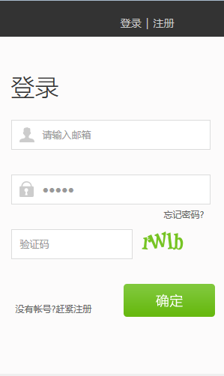
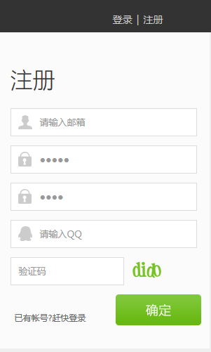
注 册
请填入邮箱进行注册
请填入您的QQ，此项为必填

Slide 3
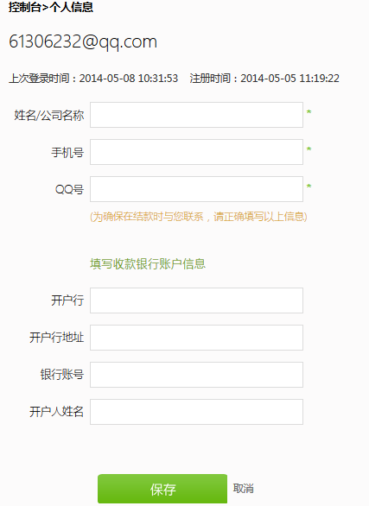
填入信息
注册完成后，会跳入用户信息页面。
为了确保您能正常收款，请填写正确的银行账户信息
填写完成后，点击保存
保存好个人信息之后，就可以进入应用管理添加应用了

Slide 4
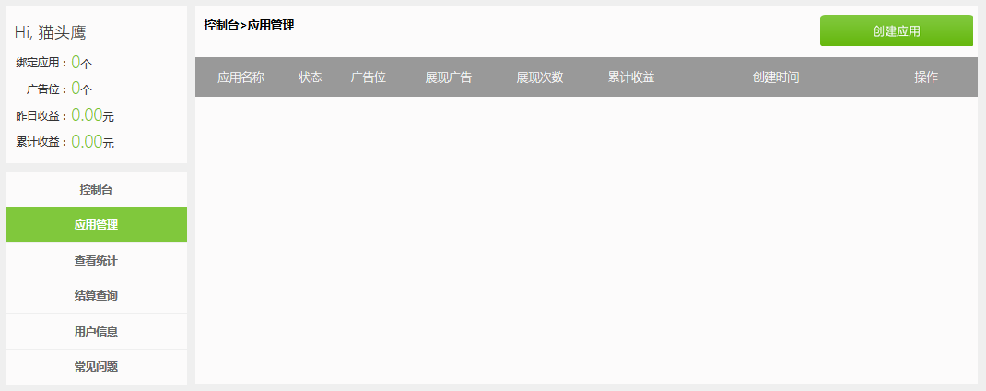
创建应用
首先：点击创建应用

Slide 5
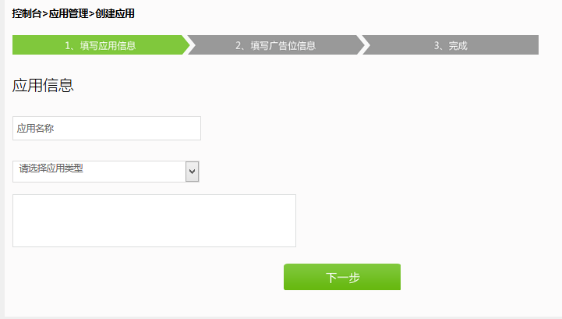
创建应用
这里需要填入您需要嵌入广告SDK的应用名称
请选择您这个应用的类型
这里可填入您的应用简介
填写完成请点击下一步

Slide 6
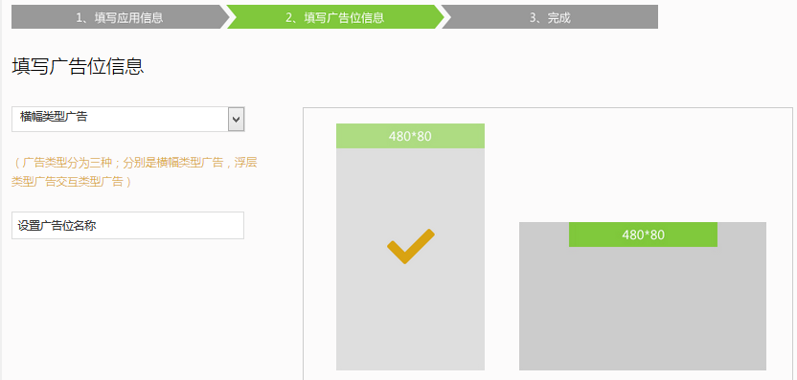
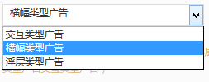
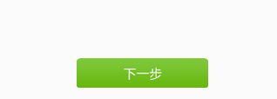
创建应用
点击所需要尺寸，做选择
选择需要配置的广告位类型，每个类型对应着不同的尺寸，见右边范例
可自定义广告位的名称，以便于辨认
填写完毕后，请点击
页面下方的“下一步”按钮

Slide 7
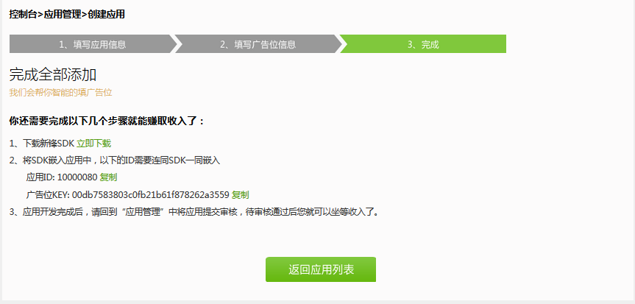
创建应用
1、要是您还没有新锋广告sdk包，可以通过这里的“立即下载”来获取sdk包
2、将这里的应用id与广告位key填入SDK中，就能正常使用了
3、重要：当您的应用在市场上线后，需要回来将应用提交审核，以赚取收入；若未提交审核看到的数据则是测试数据，不计入收入
保存好个人信息之后，就可以进入应用管理添加应用了

Slide 8
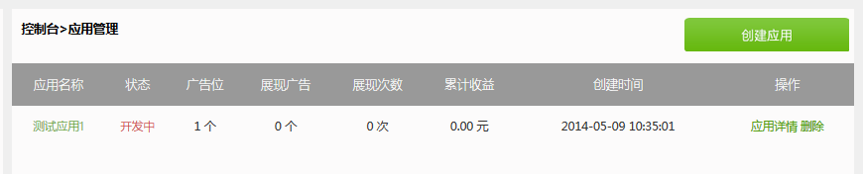
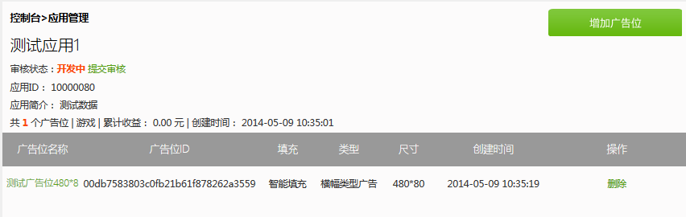
应用详情
创建好一个应用之后，在应该管理中能找到您创建好的应用
点击应用详情
【状态】：“开发中”表示您的应用在嵌入新锋广告SDK后并未提交市场
当您将嵌入sdk后的当前版本应用提交市场后，需要回来在此提交审核，审核通过后您就可以赚取收入了；未提交审核的应用，只记录数据，测试数据不计入真实的收入
在这里也可以找到，您需要嵌入sdk的
“应用ID”
在这里也可以找到， “广告位ID”

Slide 9
在下一版本的后台中，我们会加入统计和结算功能；优化现有的页面，及用户体验；完善整个网站结构！感谢您的使用！
在使用过程中遇到问题，可以联系我，我将为您解答！
QQ：542604395
Thanks

